Slide 1

La movilidad estudiandil Internacional en México
¿ampliando oportunidades o brechas?
Magdalena Bustos Aguirre
Coordinadora de la Maestría en Educación Superior Internacional
Universidad de Guadalajara
magdalena.bustos@cucea.udg.mx

Slide 2

¿Qué es la movilidad estudiantil?
término polivalente y agrupador

Slide 3
Hacia una definición…
Un estudiante de movilidad es alguien que ha cruzado las fronteras de un país con el propósito expreso de estudiar o realizar actividades relacionadas con el estudio, durante al menos una unidad o periodo académico, en el país al que se ha trasladado
(Kelo, Teichler y Wätcher, 2006)
Teichler (2012) propone dos criterios adicionales:
Estudios previos y país de residencia

Slide 4
Determinantes e impactos de la Movilidad
Determinantes
Impactos
A nivel individual:
Estatus socio-económico
Exposición internacional
Manejo de idiomas
Motivaciones
A nivel individual:
Personal/cultural/social
Mercado laboral
Ciudadanía global/regional
Movilidad:
Para créditos
o
Para grado
Externos al individuo:
Organización de los programas de movilidad
Incentivos y obstáculos
Otros niveles:
Institucional
Nacional
Sociedad
Fuente: adaptación de Rodrigues, 2012

Slide 5
Tipos de movilidad
De grado
  Licenciatura, maestría doctorado
Corta o para créditos
  Programas en colaboración en el extranjero
  Estancias de investigación y trabajo de campo
  Prácticas profesionales y otras experiencias laborales
  Viajes de estudio, talleres, cursos cortos, etc.
(Knight, 2012)

Slide 6
Proyecto de investigación
416
He realizado una movilidad 64
Intenté realizar una movilidad pero no concluí el trámite 35
Ninguna de las anteriores 317

Slide 7
Elementos que inciden en la movilidad
Elementos sociodemográficos
Elementos académicos
Actitudes e intereses
Capital de movilidad
Gestión institucional para la movilidad
(Rodrigues, 2012; Macready & Tucker, 2011; Doyle, et al., 2010; Di Pietro & Page, 2008; Souto-Otero, et al., 2013; Salisbury, et al., 2009; European Comission, 2009)
Notes:
Durante la revisión de la literatura, que aún está en proceso, se identificaron 6 grandes categorías de análisis:
Los elementos sociodemográficos: edad, situación familiar, ingreso, sexo, situación de vivienda, nacionalidad y/o raza
Los elementos académicos: PE, tipo de institución, desempeño escolar
Las actitudes e intereses del individuo: Interés por otras culturas, países e idiomas, intención de terminar la licenciatura antes de realizar una estancia internacional, intención de cursar un posgrado al finalizar la licenciatura, participación en actividades extracurriculares
El capital de movilidad: Exposición internacional, viajes, dominio de idiomas
Los elementos inherentes a la gestión institucional para la movilidad: Reconocimiento de lo cursado, recomendación de académicos, financiamiento, organización y flexibilidad del curriculum y conocimiento de las opciones
El capital cultural: relaciones personales y familiares, nivel educativo de los padres, sentirse preparado

Slide 8
Variables con mayor incidencia
  Ingreso familiar
  Promedio (notas académicas)
  Capital de movilidad
  Gestión institucional de la movilidad

Slide 9
Ingreso familiar

Slide 10
Promedio

Slide 11
Capital de movilidad
Experiencias positivas previas con lo “extranjero”

Slide 13
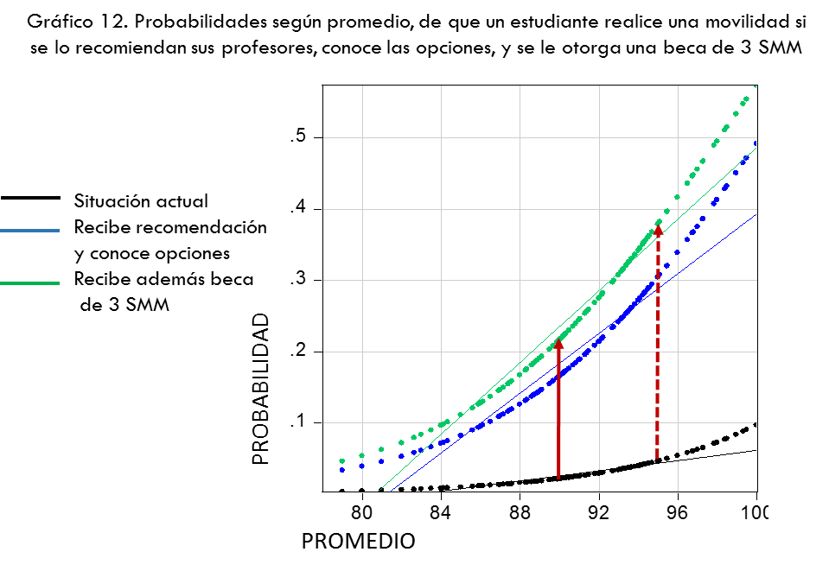
Proyección
Notes:
Probabilidades, según promedio, de que un estudiante realice una movilidad si recibe la recomendación de parte de sus profesores, conoce las opciones y se le otorga una beca de 3 SMM

Slide 14
Implicaciones
Diseñar una política de comunicación que incluya:
  Difusión al alumnado
  Colaboración con académicos.
Implementar un programa de apoyos económicos para estudiantes sobresalientes

Slide 15


Dra. Magdalena Bustos Aguirre
Coordinadora
magdalena.bustos@cucea.udg.mx
@MaestriaESI
http://mesi.cucea.udg.mx
@EsiMaestria

